Slide 1
Основные компоненты

Slide 2
React Native предоставляет ряд встроенных основных компонентов, готовых для использования в вашем приложении.
https://reactnative.dev/docs/components-and-apis#user-interface

Slide 3
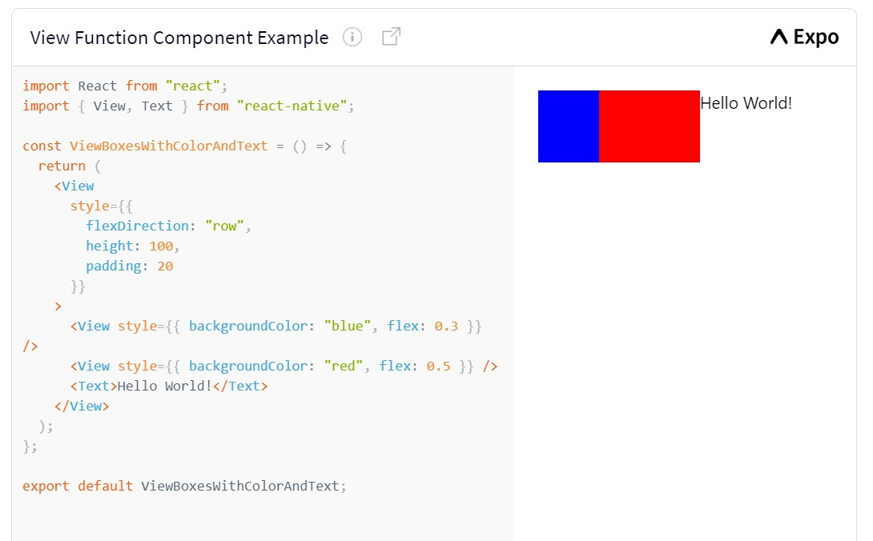
View

Slide 4
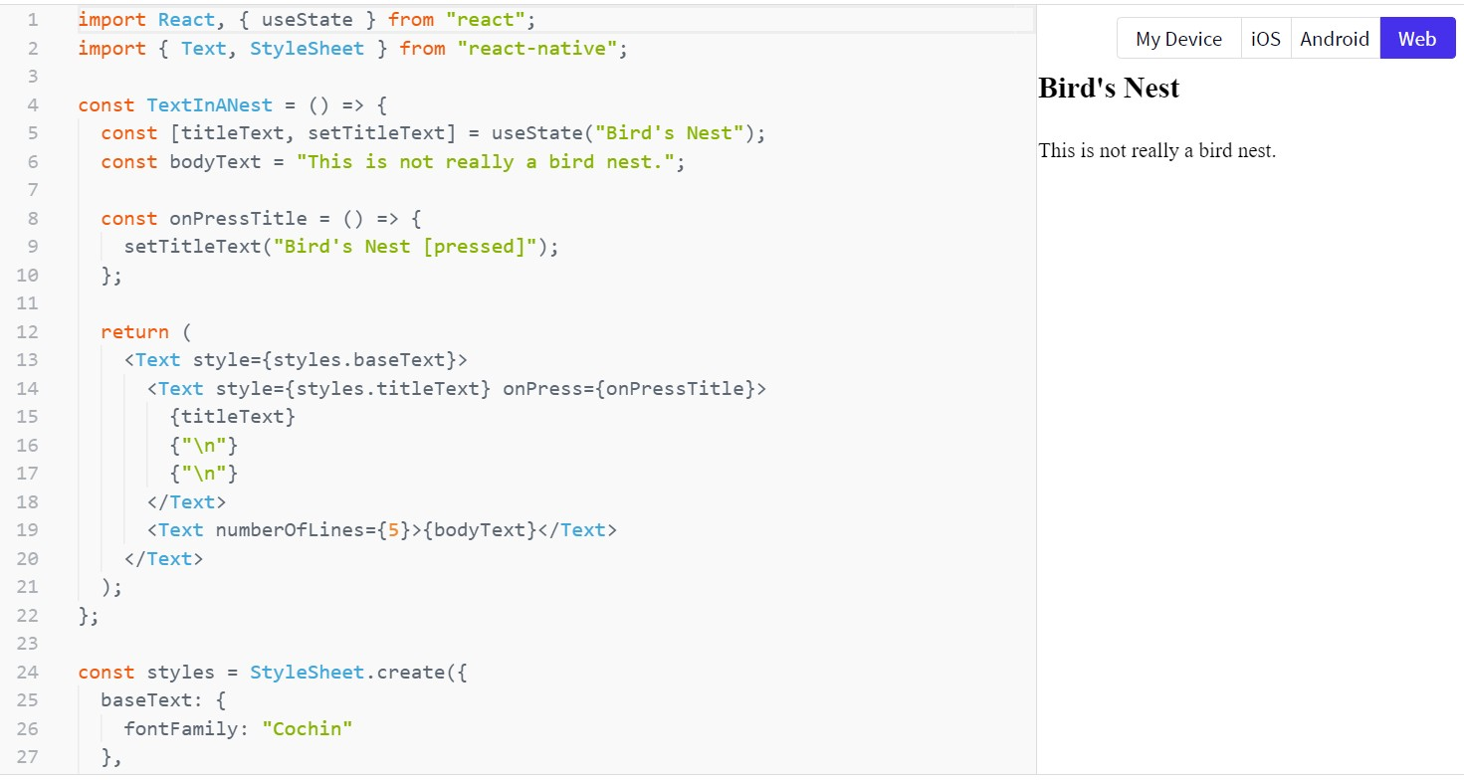
Text

Slide 5
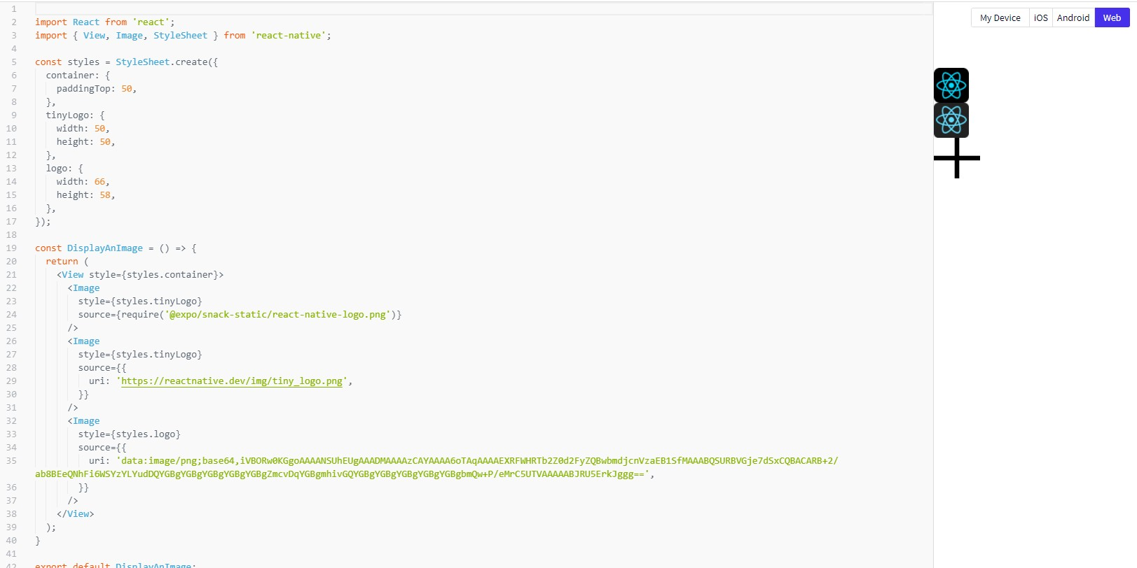
Image

Slide 6
TextInput

Slide 7
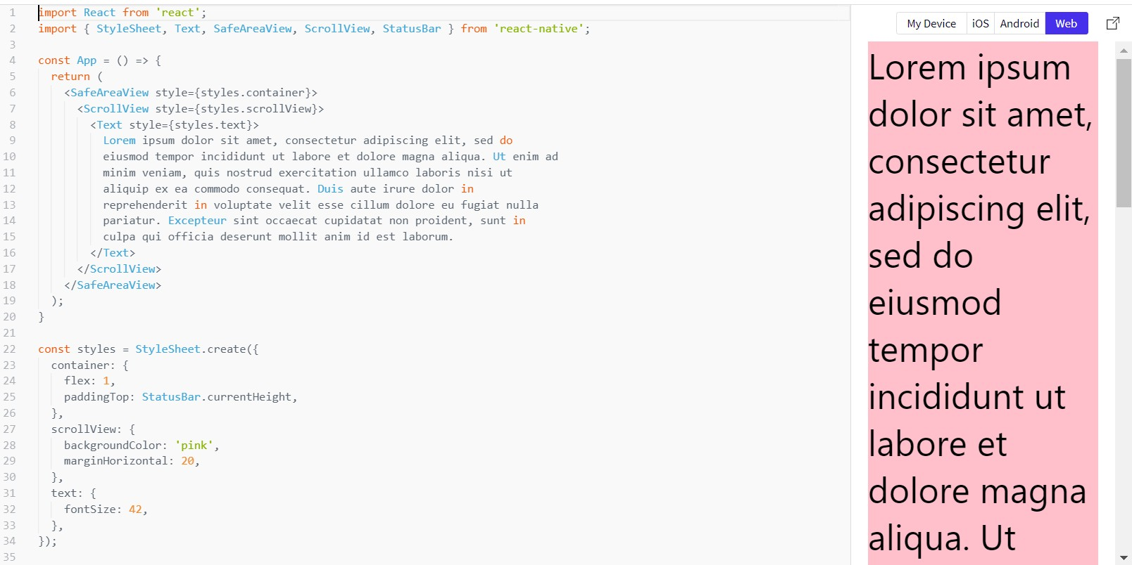
ScrollView

Slide 8
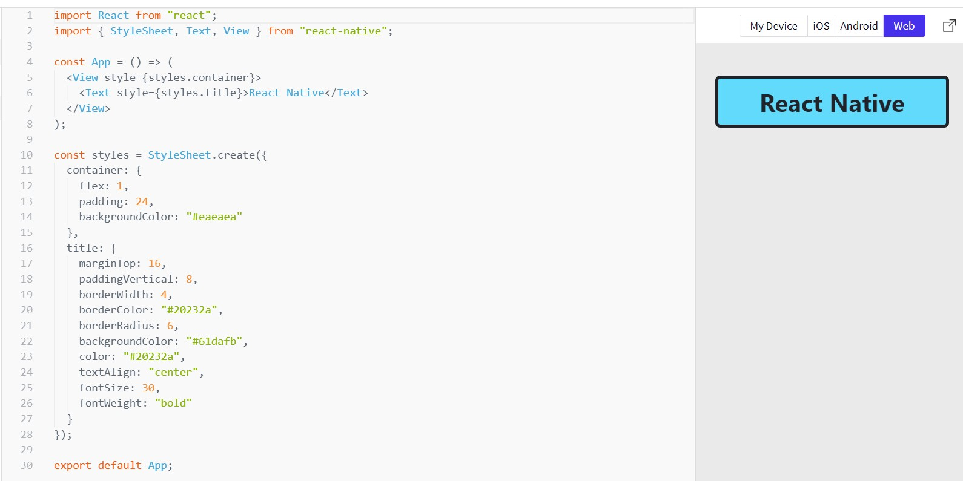
StyleSheet

Slide 9
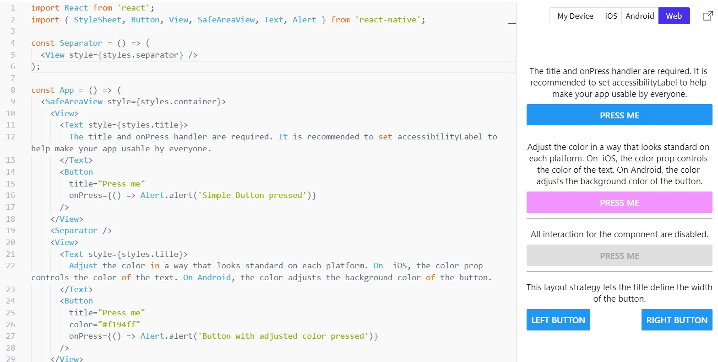
Button

Slide 10
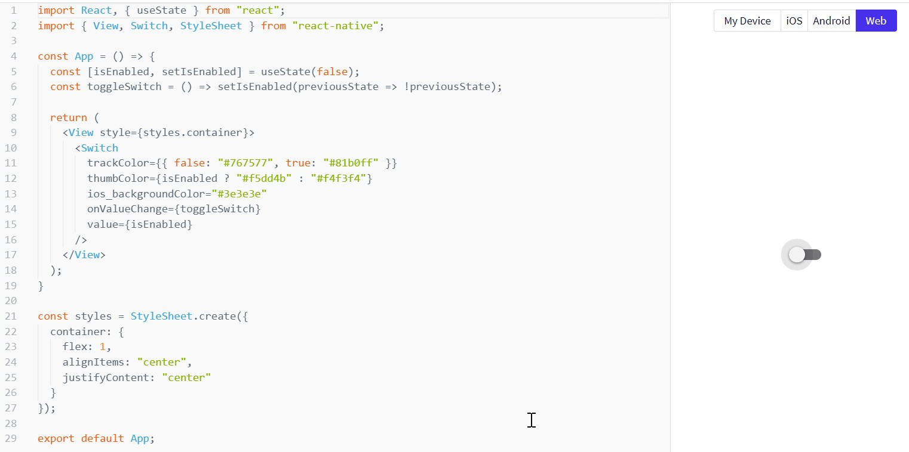
Switch

Slide 11
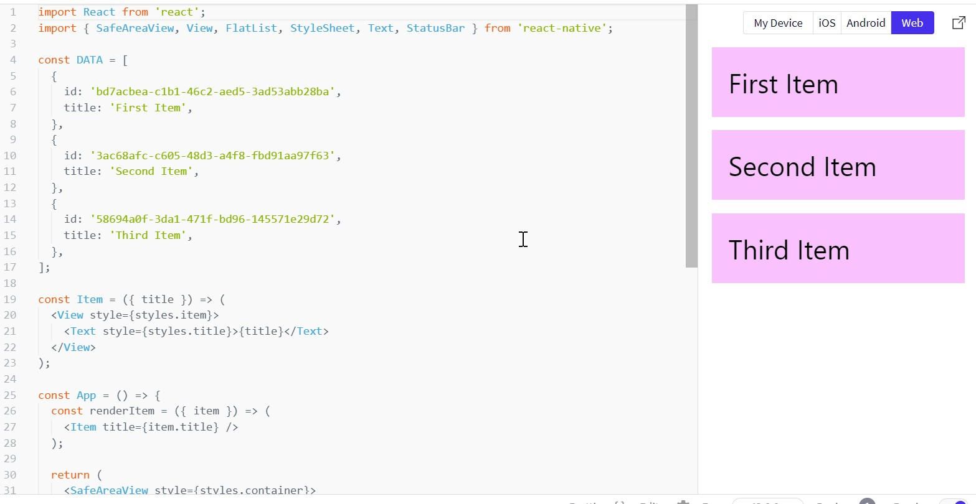
Flatlist

Slide 12
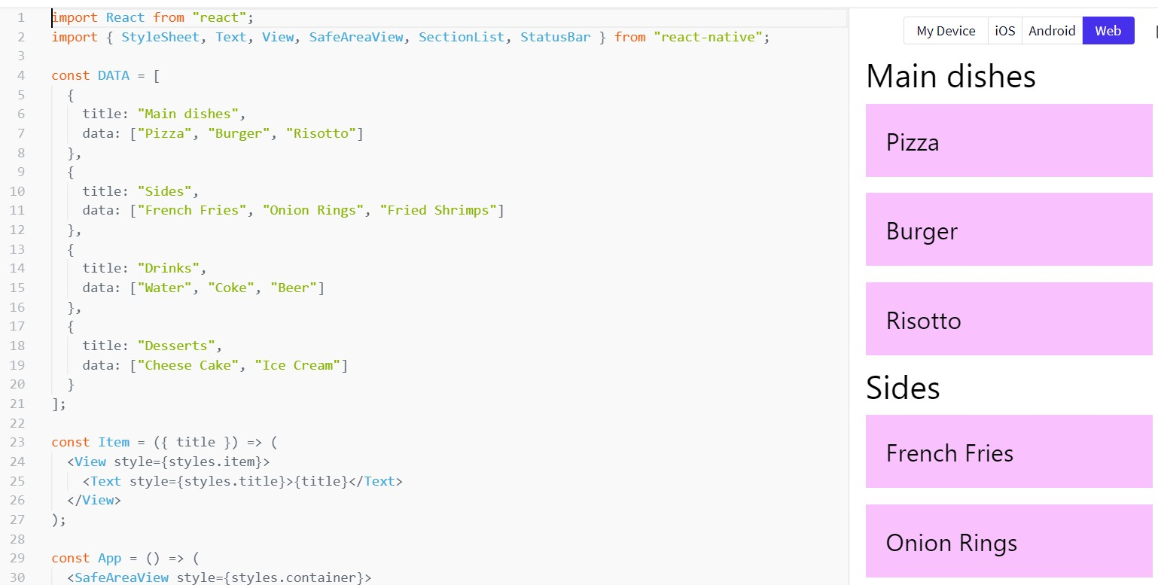
Flatlist

Slide 13
Разработка Launch screen
Экрана запуска может отображать логотип или другие элементы, которые улучшают узнаваемость бренда.

Slide 14
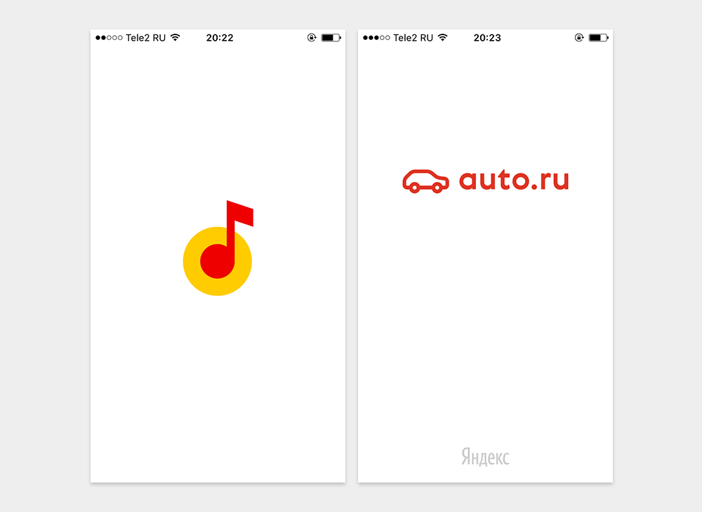

Slide 16
Разработка Welcome screen
Главная цель экрана приветствия – дать пользователю только самую необходимую информацию о приложении.
Приложению необходимо, чтобы пользователь ввел свои данные;
Приложение является сложным и многофункциональным и необходимо рассказать об основных его функциях;
Приложение недавно было обновлено с добавлением нескольких новых функций.

Slide 17
Правила разработки
Welcome screen
Используйте смелые цвета и мультипликационные изображения;
Иллюстрации на слайдах должны быть выполнены в единой стилистики;
Небольшая анимации поможет привлечь внимание пользователя;
Не используйте слишком много текста.

Slide 18
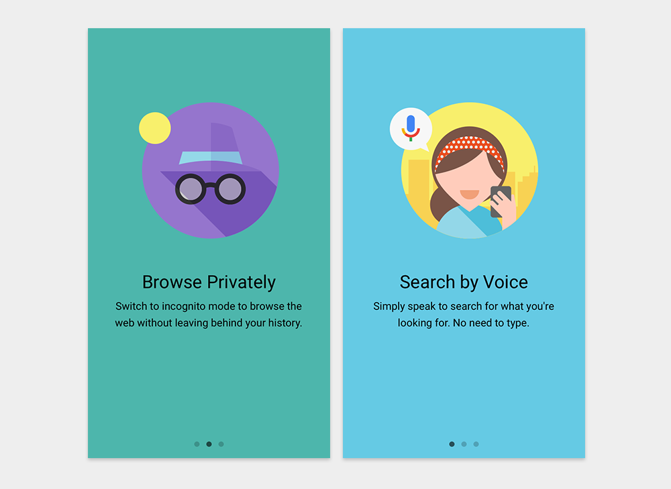

Slide 19
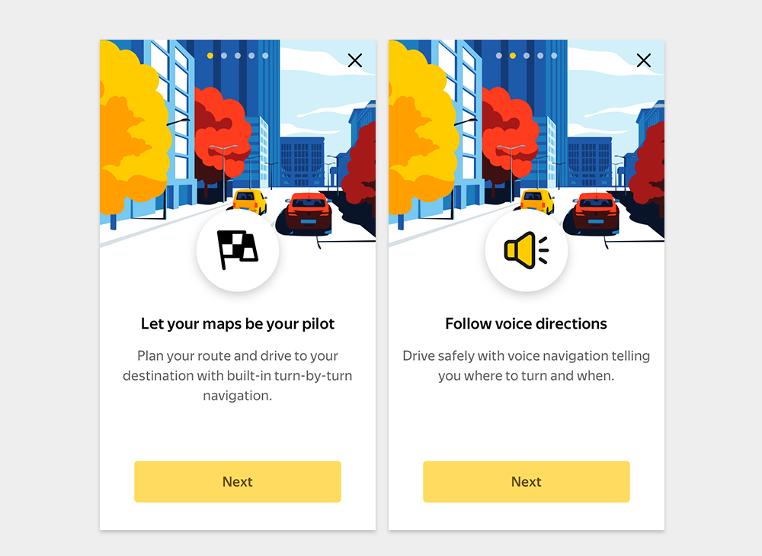

Slide 20
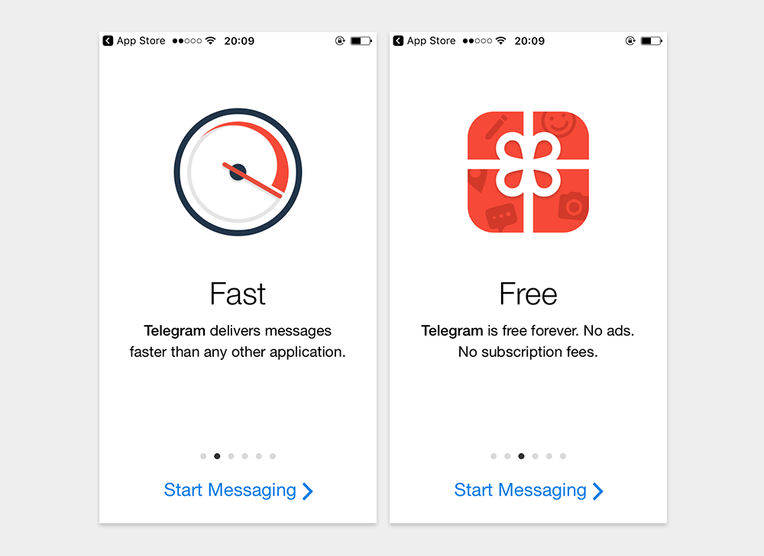

Slide 21
